Slide 1
LEGACY SYSTEM
ILU/CosNaming 的核心，是用名字把分布式对象连接起来。
服务端对象
SBH / IOR
客户端调用
例如 hello-world server.exe
对外暴露 hello_world 方法
系统中的对象地址
可被客户端或命名服务保存
client.exe 根据 SBH 连接服务端
并返回 Hello! 消息
SBH/IOR 可以理解成 ILU 世界里的“服务地址名片”；CosNaming 则负责把这些地址按名称管理起来。
Modern ILU Bridge / 03

Slide 2
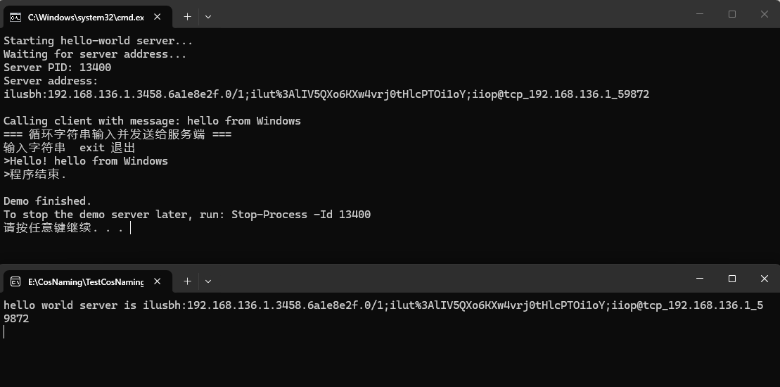
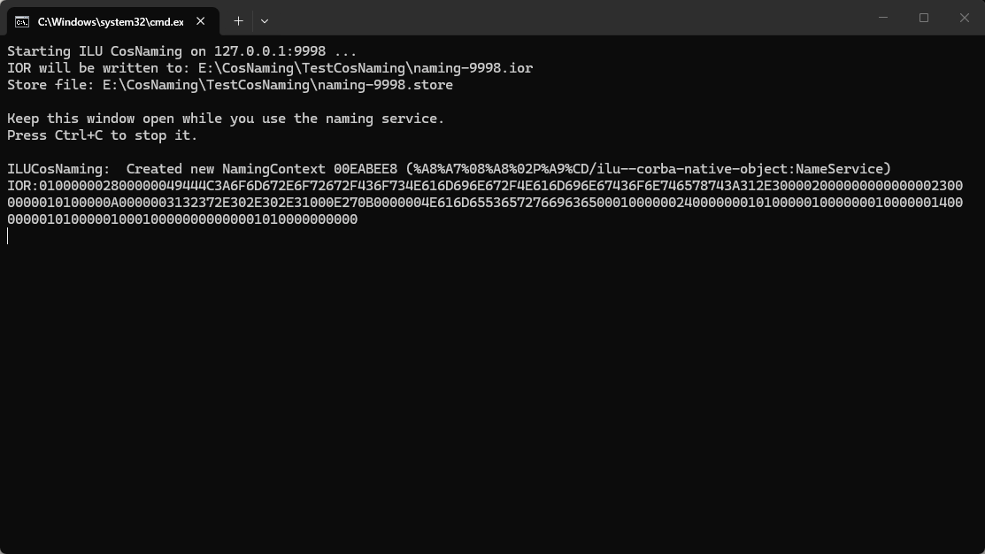

Slide 3
MODERNIZATION GOAL
改造前
改造后
客户端直接依赖 ILU
客户端只调用 gRPC
调用方必须理解 SBH/IOR、运行时和接口生成代码。
兼容优先
Registry 和 Gateway 负责发现服务、路由调用、适配 ILU。
构建方式 它是 VC6 / Win32 时代的工程：.dsw / .dsp / .mak / nmake / cl.exe 现在比较流行：CMake / Maven / Gradle / npm / pip / Go modules / Docker
运行依赖 依赖 ILU 自己的一套运行库：ilu32.dll、iluc32.dll、parser32.dll、 Java / Python / Lisp 支持库
协议和生态 它用的是 ILU / CORBA / IIOP / SBH / IOR 这一套 现在流行于：HTTP / REST、gRPC、WebSocket、JSON、Protobuf、OpenAPI、Kubernetes service discovery
Modern ILU Bridge / 04

Slide 4
ARCHITECTURE
调用链路已经从 gRPC 贯通到 C ILU 服务。
Modern Client
Gateway
ILU Adapter
Legacy ILU
现代调用方
只需发送 gRPC 请求
统一入口
校验方法并分发适配器
读取 endpoint
调用 client.exe
C server.exe
返回 Hello! 结果
Registry 独立记录服务元数据：name / language / protocol / endpoint / methods / status
Modern ILU Bridge / 05

Slide 5
MULTI-LANGUAGE
多语言互调没有丢：四种语言都进入兼容目录。
语言
现代注册名
当前状态
下一步
C
legacy.hello-world.c
READY
已可 gRPC 调用
Java
legacy.hello-world.java
MISSING java
补运行时后接入适配器
Python
legacy.hello-world.python
MISSING python2
补 Python2 环境
Lisp
legacy.hello-world.lisp
MISSING clisp
补 Lisp 运行时
现在能做到：识别、登记、发现四种语言的 ILU 服务；真实调用先以 C 版作为基线。
Modern ILU Bridge / 09

Slide 6
VERIFIED BRIDGE
真实 demo 证明：gRPC 已经能调用 C ILU 服务。
registry-server: 127.0.0.1:58824
gateway-server: 127.0.0.1:58825
legacy C hello-world SBH: ilusbh:192.168.136.1...
registered service: legacy.hello-world.c language=c protocol=ilu-sbh
modern gRPC invoke result: Hello! hello from modern gRPC
成功标志
Hello! hello from modern gRPC
Modern ILU Bridge / 08

Slide 13
MODULES
每个模块边界清晰：注册、网关、托管、适配、验证分离。
模块
职责
当前状态
registry-server
注册、发现、列表、心跳、下线
已实现
gateway-server
现代 gRPC 调用入口，按接口分发适配器
已实现
legacy-runner
启动 C 服务并读取 SBHtempfile.tex
已实现
ilu-adapter
复用 client.exe 调用服务
C hello 已实现
rpc-client
演示发现服务并发起现代调用
已实现
Modern ILU Bridge / 06

Slide 14
SERVICE MODEL
服务记录保留旧 ILU 信息，也能表达现代 gRPC 服务。
字段
示例
说明
name
legacy.hello-world.c
稳定服务名
language
c / java / python / lisp / modern
保留多语言身份
protocol
ilu-sbh / ilu-ior / grpc
兼容原地址和新协议
endpoint
ilusbh:...
真实服务地址
methods
hello_world
可调用方法列表
status
HEALTHY
健康状态
关键点
现代系统没有抹掉 ILU 的 SBH/IOR，而是把它们纳入服务元数据模型。
Modern ILU Bridge / 07

Slide 15
DEMO SCRIPT
演示时用两个脚本：一个证明调用链路，一个证明多语言目录。
1. 运行桥接 demo
2. 查看兼容目录
3. 解释结论
run-modern-bridge-demo.bat
输出 Hello! hello from modern gRPC
show-legacy-catalog.bat
显示 C ready，其他语言缺运行时
现代化成功，同时保留旧 ILU 多语言扩展路线。
powershell -NoProfile -ExecutionPolicy Bypass -File .\run-modern-bridge-demo.ps1
powershell -NoProfile -ExecutionPolicy Bypass -File .\show-legacy-catalog.ps1
Modern ILU Bridge / 10

Slide 16
VALIDATION
实现不是停留在设计图，而是通过测试和真实程序验证。
覆盖范围
真实验证
20
注册中心存储、gRPC 注册服务、网关、客户端输出解析、多语言目录、手动注册。
demo 启动旧 C server.exe，通过现代 gRPC 返回 ILU 服务结果。
automated tests passed
20 passed in 0.14s
modern gRPC invoke result: Hello! hello from modern gRPC
Modern ILU Bridge / 11

Slide 17
ROADMAP
后续工作从“可演示桥接”走向“可管理、可扩展、可生产”。
Phase 1
已完成
Phase 2
Phase 3
C hello-world 真实桥接
gRPC registry + gateway
多语言兼容目录
补 Java / Python2 / Lisp 运行时
逐个实现接口适配器
Web 管理台
持久化存储
健康检查与鉴权
最终目标：让现代系统以 gRPC 方式使用 ILU 服务，同时让系统的多语言资产继续可见、可注册、可迁移。
Modern ILU Bridge / 12

